Slide 1


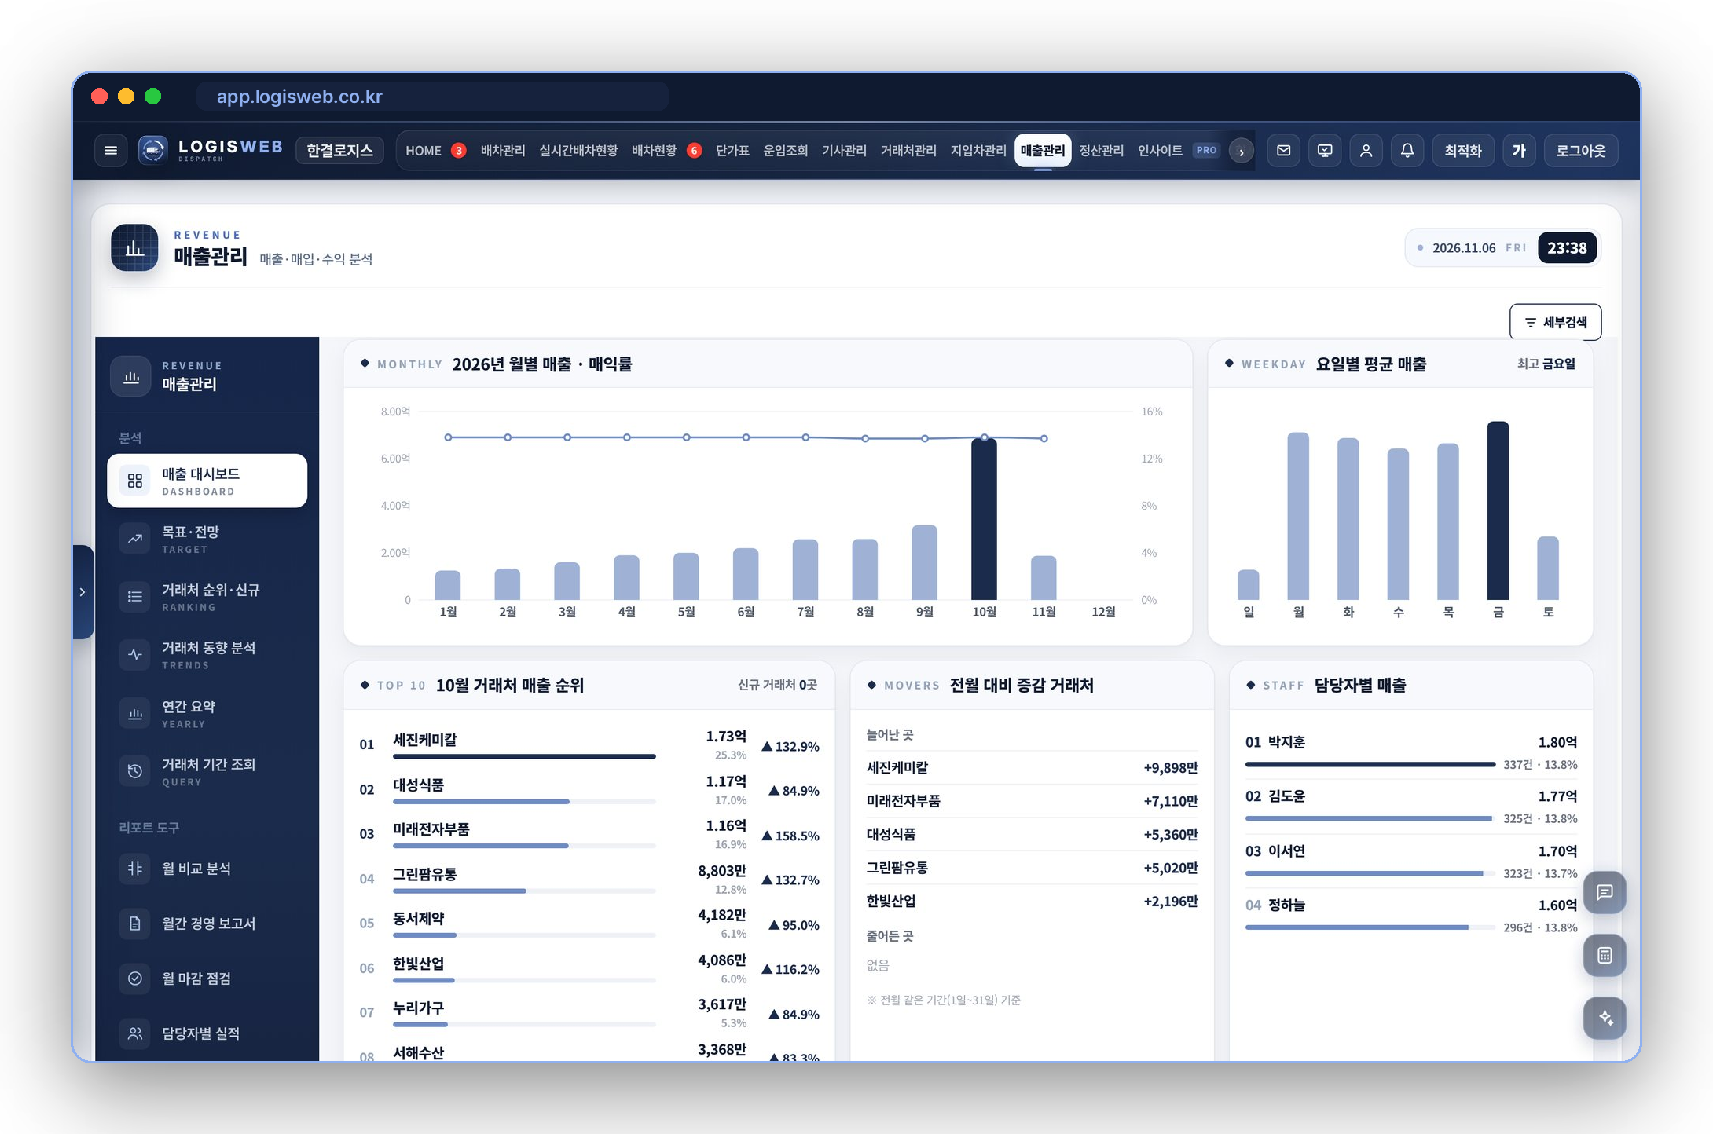
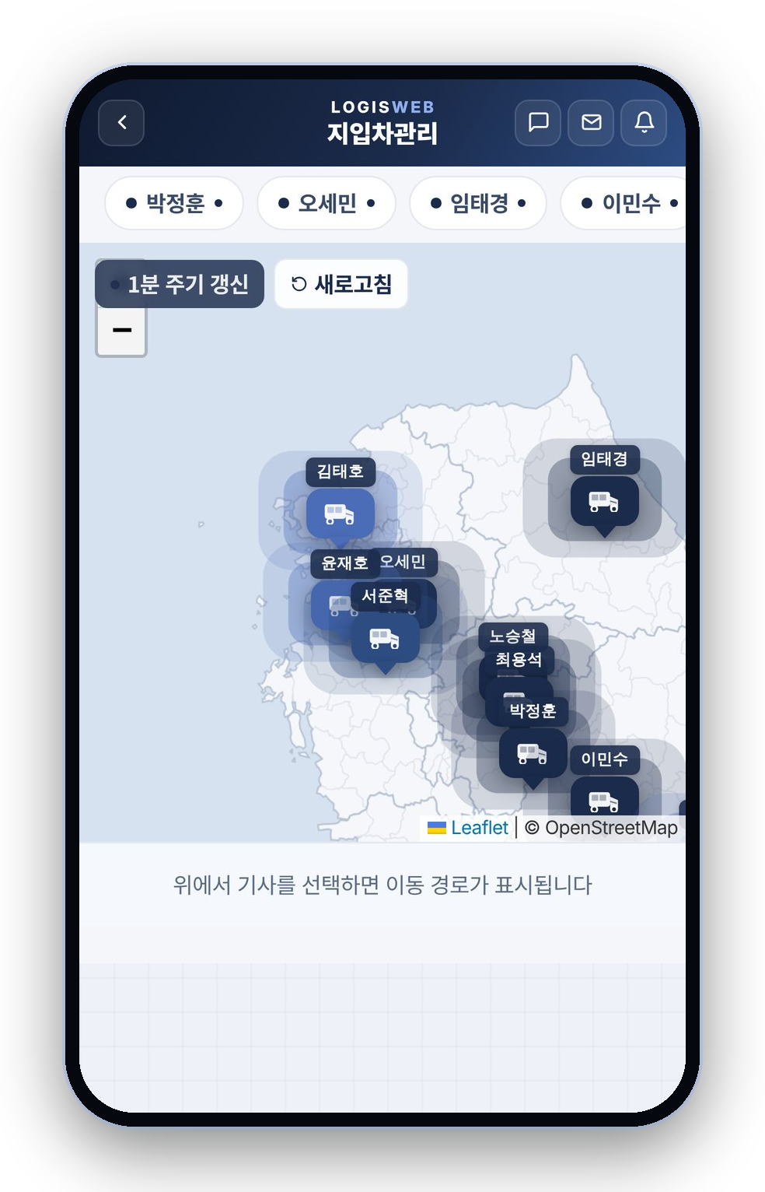
PRICING · 2026년 11월 기준
요금 안내
도입 제안
배차 직원 한 명 인건비의 일부로
배차 · 관제 · 정산 · 경영 분석 · 사내 업무까지.
월 59,000원부터
기사앱 · 화주 포털 무료
VAT 별도
www.logisweb.co.kr

Slide 2


PLANS · 월 요금 (VAT 별도 · 12개월 약정 기준)
요금제 한눈에 보기
회사 규모에 맞춰 고르고, 언제든 올릴 수 있습니다
LITE
BASIC
STANDARD
추천
PRO
라이트
베이직
스탠다드
프로
59,000 원/월
129,000 원/월
249,000 원/월
449,000 원/월
1인 주선 · 개인 운송
소규모 2~5인
일반 운송사 6~12인
중견 운송사 13인 이상
직원 2명 · 월 오더 600건
직원 5명 · 월 오더 2,000건
직원 12명 · 월 오더 4,500건
직원 25명 · 월 오더 10,000건
✓ 배차 · 실시간 배차현황
라이트 전체 +
베이직 전체 +
스탠다드 전체 +
✓ 단가표 · 전국 운임조회
✓ 화주사 전용 포털
✓ 지입차 관제 10대 포함
✓ 수익성 인사이트 · 화주 리포트
✓ 기사앱 · 업로드 링크
✓ 전자결재 · 메일 · 게시판
✓ GPS · 운행기록 · 사진
✓ 24시콜 오더 자동 전송
✓ 매출 · 정산 · 지급관리
✓ 인사 · 근태 · 회사관리
✓ 데이터 추출 · 맞춤 리포트
✓ 우선 기술지원 · 분기 점검
다중 사업자(법인 · 지점) · 대규모는 엔터프라이즈 별도 견적
LOGISWEB · PRICING
02 / 07

Slide 3

INCLUDED
요금제별 포함 내용
상위 요금제는 아래 요금제 기능을 모두 포함합니다
라이트
베이직
스탠다드
프로
월 요금
59,000원
129,000원
249,000원
449,000원
연간 선결제 (2개월 무료)
590,000원
1,290,000원
2,490,000원
4,490,000원
추천 대상
1인 주선
2~5인
6~12인
13인 이상
하루 오더 규모
20건 안팎
50~70건
100~150건
200~330건
직원 계정
2명
5명
12명
25명
월 오더 포함
600건
2,000건
4,500건
10,000건
지입차 관제 포함
–
–
10대
30대
저장 용량
5GB
10GB
30GB
100GB
초기 도입비 (12개월 약정 시 면제)
0원
20만원
40만원
70만원
기사앱 · 화주사 포털
무료
무료
무료
무료
LOGISWEB · PRICING
03 / 07

Slide 4
FEATURES
요금제별 기능
필요한 만큼 올라가는 계단식 구성
PRO
STANDARD
프로
BASIC
스탠다드
LITE
베이직
스탠다드 전체 +
라이트
베이직 전체 +
✓ 수익성 인사이트
라이트 전체 +
✓ 지입차 관제 10대 포함
✓ 배차관리 · 실시간 배차현황
✓ 화주 월간 리포트 PDF
✓ 화주사 전용 포털 연동
✓ GPS · 운행기록 · 사진
✓ 거래처 · 하차지 · 기사 관리
✓ 24시콜 오더 자동 전송
✓ 전자결재 · 사내메일
✓ 데이터 추출
✓ 단가표 · 전국 운임조회
✓ 우선 지원 · 분기 운영 점검
✓ 게시판 · 인수인계
✓ 맞춤 리포트
✓ 기사앱 · 업로드 링크 · 기사복사
✓ 인사 · 근태 · 회사관리
✓ 매출 · 정산 · 지급관리
고정노선 구글시트 배차표 연동은 모든 요금제에서 사용 가능 (첫 양식 세팅만 1회 비용)
LOGISWEB · PRICING
04 / 07

Slide 5
OPTIONS
추가 요금 · 1회 비용
포함량을 넘는 만큼만, 필요한 것만 선택합니다
MONTHLY
ONE-TIME
사용한 만큼 (월)
1회 비용
추가 직원 계정
15,000원 / 명
초기 도입비
0 / 20만 / 40만 / 70만원
초과 오더
40원 / 건
12개월 약정 시
면제
지입차 관제 추가
5,000원 / 대
6개월 약정 시
50% 할인
저장 용량 추가
3,000원 / GB
대량 데이터 이관
300,000원
추가 사업자 (법인 · 지점)
30,000원 / 곳
추가 현장 교육
200,000원 / 회
전자세금계산서 발행
300원 / 건
구글시트 배차표 연동 세팅
100,000원 / 양식
카카오 알림톡
15원 / 건
맞춤 기능 개발
70,000원 / 시간
문자 SMS / 장문 LMS
30원 / 80원
500,000원 / 일
LOGISWEB · PRICING
05 / 07

Slide 6
QUOTE EXAMPLES
규모별 견적 예시
아래 예시는 모두 포함량 안이라 추가 요금이 없습니다
직원 4명 · 하루 50건
129,000 원/월
베이직
WHY THIS PRICE
직원 1인당 월 약
직원 8명 · 하루 100건 · 지입 5대
249,000 원/월
2만 원
스탠다드
직원 15명 · 하루 200건 · 지입 15대
449,000 원/월
스탠다드 기준 (249,000원 ÷ 12명)
프로
배차 직원 1명 인건비는 월 300만원 이상
직원 20명 · 하루 300건 · 지입 20대
449,000 원/월
프로
하루 30분만 줄여도 비용 이상 회수
기사 · 화주는 무료 — 연결할수록 가치 ↑
연간 선결제 시 10개월 요금 · 12개월 약정 시 도입비 면제
LOGISWEB · PRICING
06 / 07

Slide 7
TERMS & ONBOARDING
결제 혜택 · 안심 조건
부담 없이 시작하고, 필요할 때 올리면 됩니다
결제 혜택
결제 방법
안심 조건
✓ 연간 선결제 2개월 무료 (약 17%)
✓ 무통장 입금
✓ 데이터 소유권은 고객사
✓ 6개월 선결제 5% 할인
✓ 전자세금계산서 매월 발행
✓ 해지 시 엑셀로 전체 제공
✓ 최소 약정 6개월
✓ 프로그램 안에서 청구서 확인
✓ 매일 자동 백업
✓ 상향은 언제든 차액만 청구
✓ 요금제 변경 요청도 바로
✓ 장애 접수 시 영업일 당일 응대
상담 → 견적 → 계정 세팅 · 자료 이전
→ 현장 교육 → 운영 시작 (약 1주)
도입 문의
www.logisweb.co.kr
LOGISWEB · PRICING
07 / 07

